Slide 1


音響データ抽出 多段線形ビームフォーマによる音声強調
佐伯高明
東大院・情報理工M1
猿渡・小山研究室
研究分野: 声質変換
指導研究員: 宝珠山主幹研究員
参加日数: 19日
Notes:
それでは東大院・情報理工の佐伯が発表させていただきます．
僕は現在，猿渡・小山研究室に所属しておりまして，人の声を別の人の声に変換する声質変換という技術を研究しています．
PBL期間中は宝珠山さんに指導していただきました．
今回取り組んだ研究について，前提知識が不足している部分も多かったですが，宝珠山さんの懇切丁寧なご指導のおかげですなんとか研究を進めていくことができました．
ありがとうございました．
PBL期間中に参加させていただいた期間は19日間でした．

Slide 2
PBL参加の背景
大学で声質変換の研究
音への興味
音声・音響信号処理の見識のなさを実感
夏休みは音の研究がしたい！！
研究室以外で本格的に音の研究ができる場はあまり多くなかった
猿渡先生からPBLを紹介してもらう
線形ビームフォーマによる音声強調の限界に挑戦する という研究テーマに魅力を感じて参加
Notes:
まずPBLに参加した背景についてですが，僕はもともと音に興味があって大学で声質変換の研究をしているのですが，研究を行う中で音の信号処理に関する見識のなさというのを普段からすごく実感していました．
というのも僕はもともと計数工学科の出身ではなく，信号処理といっても授業で触れたのは制御論くらいで本格的に学んだことはありませんでした．
そのため，自分の研究に生かしたいという理由もあって，夏休みは音声・音響に関する研究がしたいという思いがありました．そんな中で猿渡先生からPBLを紹介していただき，説明会で宝珠山さんとお話しさせて頂いたところ，NECで音声強調の研究ができそうとのことだったので，参加させていただくことに決めました．

Slide 3
PBLでの研究の概要
研究目的:
マイクロフォンアレーを用いた指向性合成による音声強調
歪が小さく，計算コストの低い線形ビームフォーマを高性能化
従来法: 適応型ビームフォーマ [Hoshuyama1999]
ブロッキング行列に適応フィルタを用いた線形ビームフォーマ
残響のある環境下では指向性合成が困難
提案法: 多段適応型ビームフォーマ
前段で強調した音声を固定ビームフォーマ出力に置き換える
残響のある環境下でも鋭い指向性を得る
実験的評価:
ブロッキング行列の品質改善が示唆
Notes:
では今回取り組んだ研究について説明させていただきます．
本研究ではマイクロフォンアレーを用いた指向性合成による音声強調を扱っています．
ビームフォーマとは，目標方向の音の感度を高め，それ以外の方向の感度を低くするように信号処理を行うことで，目標方向の音響信号を強調する手法のことですが，
線形なビームフォーマは非線形な処理を行うものと比較して，一般に雑音の除去性能は低いのですが，歪みが小さくて計算コストが低いというメリットがあります．
本研究では，線形なビームフォーマを可能な限り高性能化することを目的としています．
ここで，基礎となる手法が，ブロッキング行列に適応フィルタを用いた適応型ビームフォーマです．ブロッキング行列についてはまた後ほど説明しますが，
目標信号をブロックして雑音のみを取り出す機構のことです．この従来法は，残響下など指向性が得にくい状況では性能が低下してしまうという問題があります．
そこで，本研究では多段適応型ビームフォーマを提案します．これは，前段で強調した音声を用いてブロッキング行列を作ることにより，段階的に鋭い指向性を得ることの
できる手法となっています．
さらに，この提案法について実験を行いました．定量的な評価を行うまでには至りませんでしたが，ブロッキング行列の品質改善が期待できる結果が得られました．

Slide 4


















従来法: 適応型ビームフォーマ [Hoshuyama1999]
BMで目標信号を除去し，MICで BM出力に相関のある成分を除去
FBF: Fixed Beam Former
CCAF: Coefficient-Constrained Adaptive Filter
NCAF: Norm-constrained Adaptive Filter
Microphone
$$x_{0}(k)$$
・・・
$$d(k)$$
$$d(k−Q)$$
$$z(k)$$
FBF
$$z^{−Q}$$
$$⊕$$
$$x_{M−1}(k)$$
CCAF
$$−$$
$$z^{−P}$$
$$⊕$$
NCAF
$$+$$
$$y_{0}(k)$$
・・・
Blocking Matrix (BM)
$$⊕$$
CCAF
$$−$$
$$z^{−P}$$
$$⊕$$
NCAF
$$+$$
Multi Input Canceller (MIC)
$$y_{M−1}(k)$$
Notes:
まず従来法について説明します．
図のkはタイムステップを表しています．NCAFとCCAFはいずれも拘束付きの適応フィルタだと思って頂いて大丈夫です．
まずM個のマイクの入力を二つに分解し，一つは固定ビームフォーマの入力に，もう一つはブロッキング行列の入力とします．
固定ビームフォーマは，入力信号を単に平均化して出力します．また，ブロッキング行列では，可能な限り目標信号をブロックし，雑音を多く取り出すように適応フィルタの
係数を更新します．つまりブロッキング行列の出力yに雑音のみが含まれているのが理想的であると言えます．さらに，多入力キャンセラMICでは，d(k-Q)から，ブロッキング行列出力に相関がある
成分を除去するように適応フィルタの係数を更新します．つまり，このビームフォーマの出力z(k)としては，d(k-Q)から雑音の成分が除去された信号が得られることになります．

Slide 5
従来法の課題
強調音声のSN比は，BMの品質に強く依存
BM出力に目標音声がリークすると，出力で目標音声が除去される
BM出力に入る雑音が少ないと，出力で雑音が十分に除去されない
従来法では，BMの品質に改善の余地
BMを作るときに，固定ビームフォーマの出力を用いている
固定ビームフォーマのSNが悪いと，BMの品質が悪化
提案法:
前段で強調した音声を固定ビームフォーマ出力に置き換える
多段化により，段階的にBMの品質を改善することができる
Notes:
この適応型ビームフォーマでは，強調音声の品質は，ブロッキング行列の品質に大きく依存します．
ブロッキング行列に目標信号がリークすると出力で目標信号が除去され，反対にブロッキング行列に入る雑音が少ない場合は，出力で雑音が十分に除去されないということになってしまいます．
ここで，従来法では，固定ビームフォーマの出力から，ブロッキング行列の出力を得ているため，固定ビームフォーマのSNが悪い場合は，ブロッキング行列の品質が劣化してしまうという問題があります．
そこで，本研究では，適応型ビームフォーマを多段化することによりこの影響を軽減します．ブロッキング行列を作るときに，固定ビームフォーマの出力ではなく，前段で強調した音声を用いることにより，
ブロッキング行列の品質を向上させます．この方法では，2段，3段と繰り返していくことにより，段階的にブロッキング行列の品質を改善することが可能であると期待できます．

Slide 6
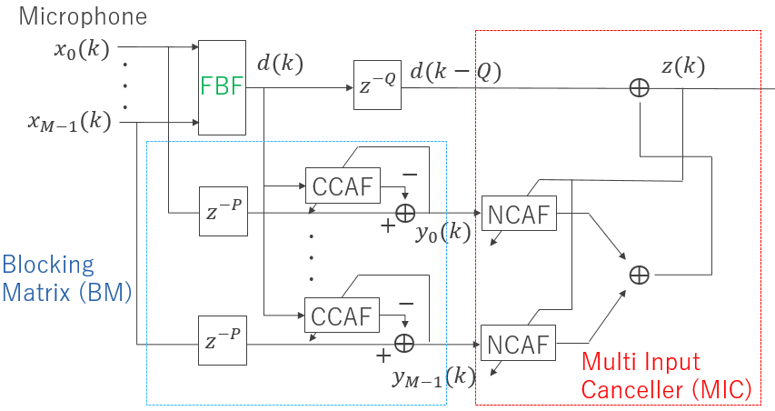


















提案法: 多段適応型ビームフォーマ
BMに入るFBFの出力を，前段で強調した音声に置き換える
Adaptive Beam Former
$$x_{0}(k)$$
$$x_{0}(k)$$
$$z(k)$$
・・・
$$d(k)$$
FBF
$$⊕$$
$$x_{M−1}(k)$$
$$x_{M−1}(k)$$
CCAF
$$−$$
$$z^{−P}$$
NCAF
$$+$$
$$⊕$$
・・・
$$y_{0}(k)$$
$$⊕$$
CCAF
$$−$$
$$z^{−P}$$
NCAF
$$⊕$$
$$+$$
$$y_{M−1}(k)$$
Notes:
それでは提案法について説明します．この図は2段の場合を表しています．
まず1段目で先ほどと同様にしてビームフォーマ出力を得て，これを用いて2段目のブロッキング行列を作ります．このときのd(k)は1段目よりもSNが良いと考えられるため，
2段目のブロッキング行列の品質が向上することが期待できます．
また多入力キャンセラを用いて，固定ビームフォーマの出力からブロッキング行列出力に相関のある成分を除去することによって強調音声を得ます．
以上が提案法についての説明です．

Slide 7

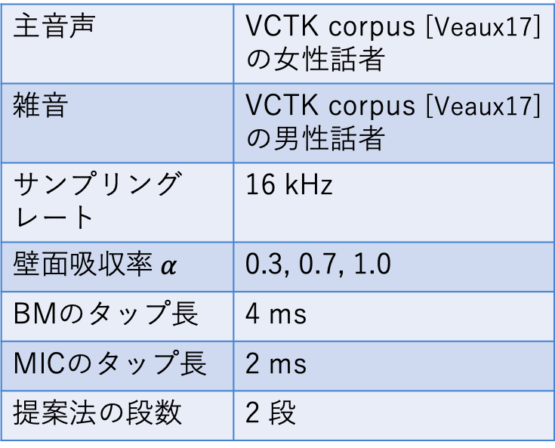
実験の概要
残響のある部屋環境をシミュレーション
4 m × 5 mの二次元空間
主音声，雑音，マイクロフォンアレーを配置
実験条件
主音声 | VCTK corpus [Veaux17] の女性話者
雑音 | VCTK corpus [Veaux17] の男性話者
サンプリングレート | 16 kHz
壁面吸収率$α$ | 0.3, 0.7, 1.0
BMのタップ長 | 4 ms
MICのタップ長 | 2 ms
提案法の段数 | 2 段
雑音
マイクロ
フォン8個
主信号
Notes:
この提案法を用いた実験を行いました．
右図に示すような残響のある部屋環境を，pyroom acousticsというツールを用いてシミュレーションしました．4mかけ5mの空間に主音声，音声雑音の2音源があり，それを直線上に8つ並んだ
マイクロフォンアレーによって集音するという構成になっています．
実験条件はこのようになりました．
今回は厳密に定量評価を行うところまでいけなかったので，実験結果の図だけ示したいと思います．

Slide 8
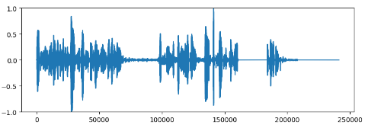
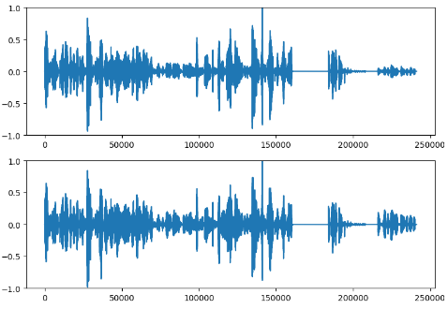
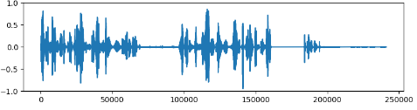
実験結果: 強調音声の比較 ($α=0.7$)
主音声
提案法
従来法
ILRMA [Kitamura16]
(非線形の最新手法)
Notes:
では壁面の吸収率が0.7，つまり残響が少しだけ存在する場合での出力を比較しました．
提案法と従来法，そしてILRMAという非線形の最新手法を用いたものを比較しました．
右図に示すのが音声波形なのですが，これを見ると，残響のある環境下で，提案法の方が従来法よりも雑音を低減できていることが確認できます．
では音声を聞いていただきます．
雑音の除去性能ではILRMAが圧倒的ですが，音声の歪みやミュージカルノイズがあり，やはり線形の方が音声自体の品質は良いと考えられます．

Slide 9
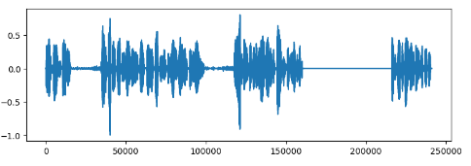
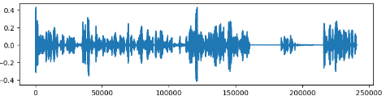
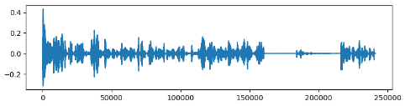
実験結果: BM出力の比較 ($α=0.7$)
雑音
提案法
従来法

Slide 10
まとめ
研究内容: 多段適応型ビームフォーマ
前段で強調した音声を固定ビームフォーマ出力に置き換え，多段化
実験結果:
ブロッキング行列の品質改善が示唆
今後の展望:
MICのタップ長を長くすれば，残響下でも高性能になる…?
感想:
パラメータチューニングがめちゃくちゃ大変だった．
PBL期間中に定量評価まで行けず非常に残念だったが，今後何らかの形で発表できるようまとめていきたい．
うまくいかないパターンにことごとくハマったが，そのおかげでかなり勉強になったと思う．

